Slide 1
Capteurs - Actionneurs
ANF IoT – 29/9/22

Slide 2
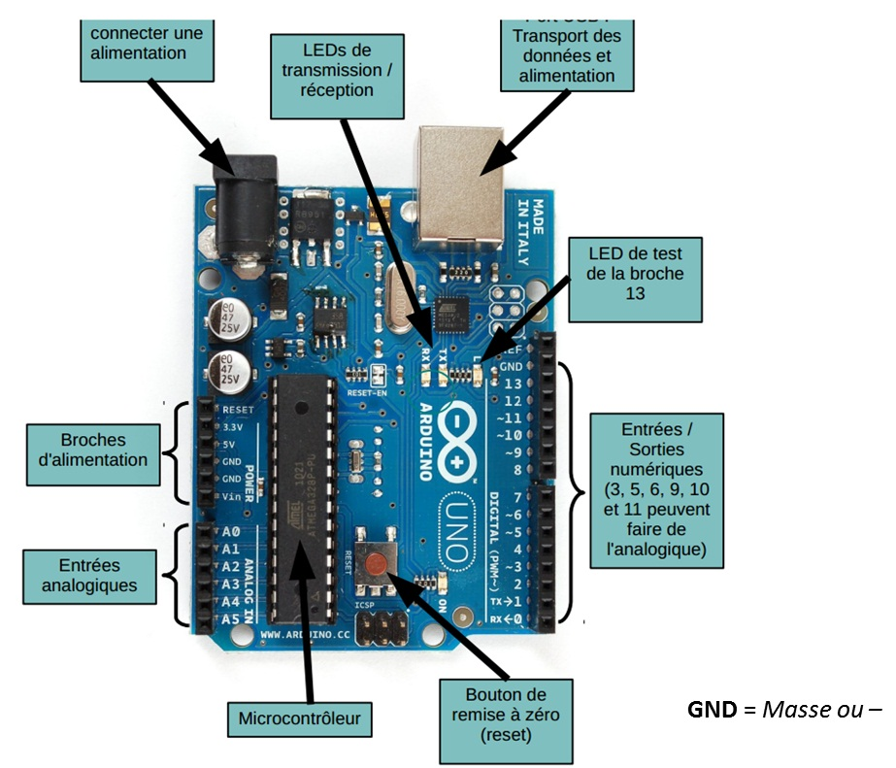
Utiliser un Micro-controlleur pour interagir avec l’environnement (« physical computing ») Ex: Arduino
Notes:
Interface USB
Bloc alimentation
Le microcontrôleur (image)
Horloge
Bouton poussoir de “Reset”
Broches d’entrée/sortie “I/O digital”
Broches d’entrées analogiques “Input Analog”
http://arduino.cc/en/Main/ArduinoBoardUno
http://hdimagegallery.net/arduino+uno+pinout?image=1887863

Slide 3
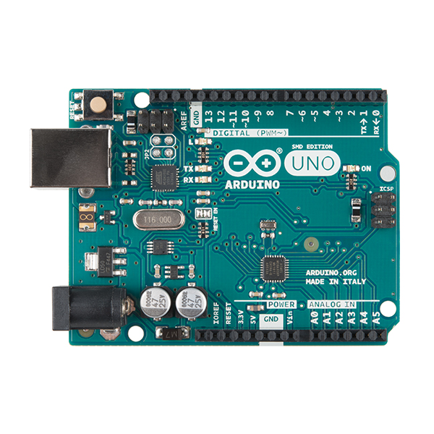
Les capteurs
Capteur
Capteur
I²C, SPI, One Wire, UART,..

Slide 4
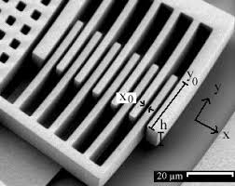
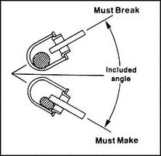
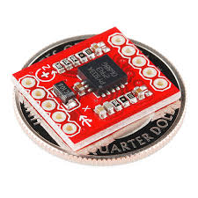
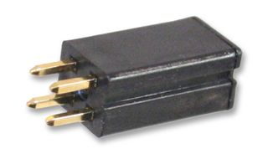
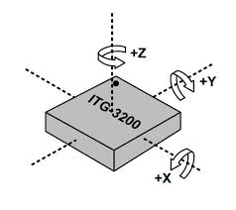
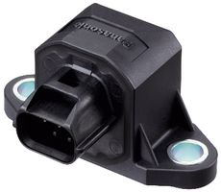
Capteurs
❑ Inclinaison / commutateur, avec ou sans mercure
❑ Gyroscope
❑ Accélération AGF10731 - DETECTION SENSOR, ±0.5g, 3V/g, 24VDC
❑ Thermistance CTN ou CTP
❑ TDK - CHS-MSS - CAPTEUR D'HUMIDITE 20-85% RH

Slide 5
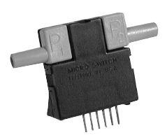
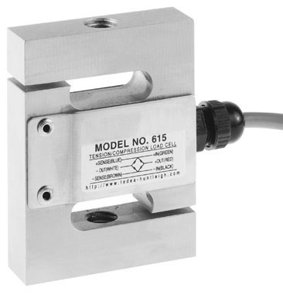
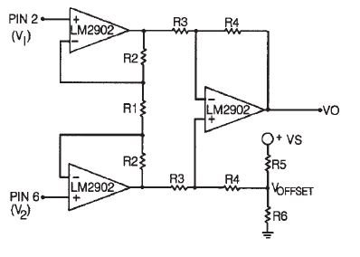
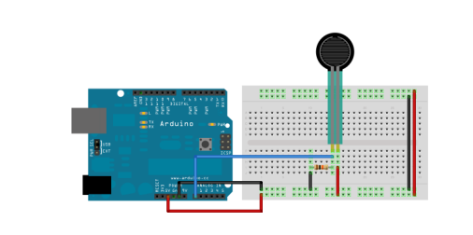
Capteurs
❑ Débit liquide
Débit d’air
Force – charge
❑ Niveau
Force

Slide 6
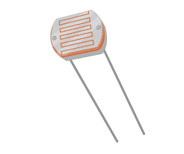
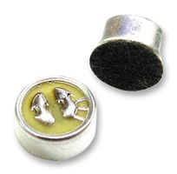
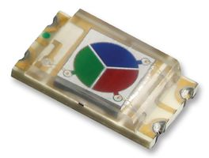
Capteurs
Proximité
Transducteur ultrasonore
❑ Sensible à la lumière
❑ Mouvement - PIR
Acoustique
❑ Sensible à la couleur

Slide 7
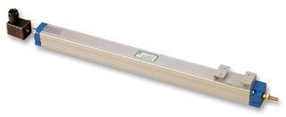
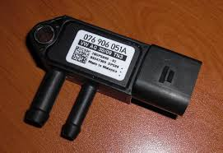
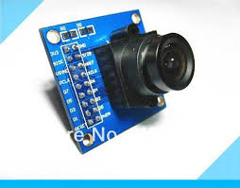
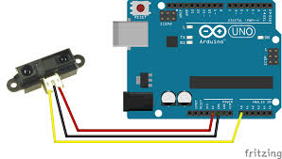
Capteurs
❑ Mouvement linéaire -VISHAY SFERNICE - 115L 14E 502 W06017 – linear position TRANSDUCTEUR
❑ Capteur de presssion à-250 Pa – Mems differential pressure sensor
❑ CCD
❑ Mesure de distance

Slide 8
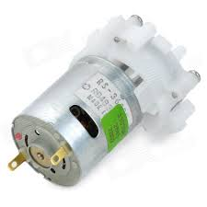
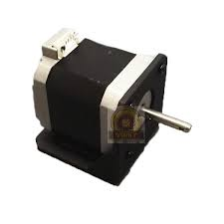
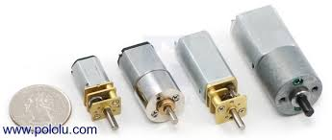
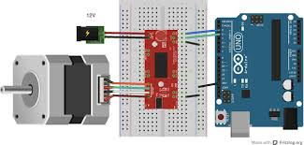
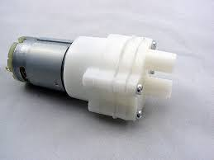
Actionneurs
❑ Adaptation moteur pas à pas
Mini-pompe

Slide 9
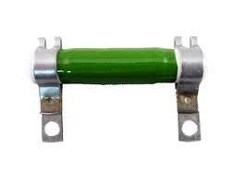
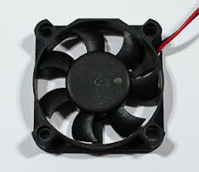
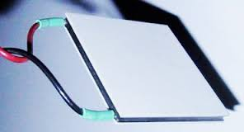
Actionneurs
❑ Température

Slide 10
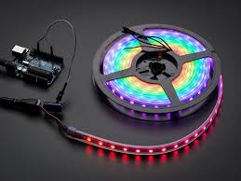
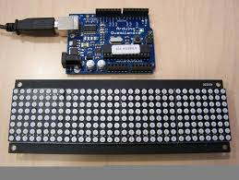
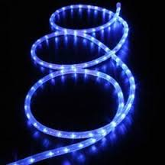
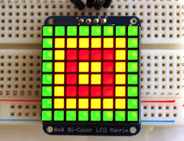
Actionneurs
lumineux

Slide 11
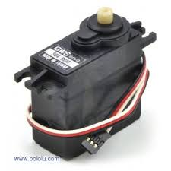
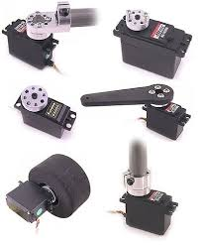
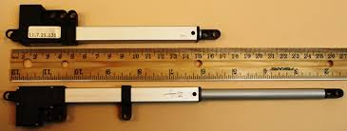
Actionneurs
Les servo-moteurs

Slide 12
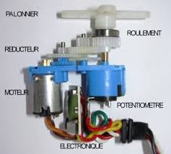
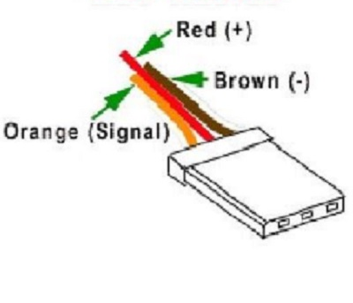
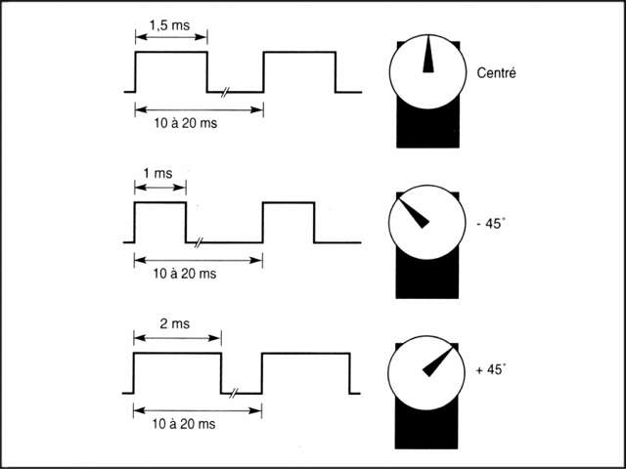
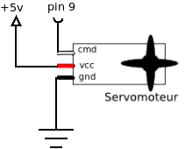
Actionneurs – le servomoteur
C’est la durée de l’impulsion qui fixe la position angulaire

Slide 13
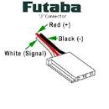
Servomoteurs… utilisation
Dans les exmples -> servos
sketch SWEEP (dans les exemples)
~

Slide 14
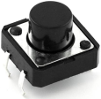
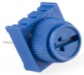
SIK Components
Name | Image | Type | Function | Notes
Push Button |  | Digital Input | Switch - Closes or opens circuit | Polarized, needs resistor
Trim potentiometer |  | Analog Input | Variable resistor | Also called a Trimpot.
Photoresistor |  | Analog Input | Light Dependent Resistor (LDR) | Resistance varies with light.
Relay |  | Digital Output | Switch driven by a small signal | Used to control larger voltages
Temp Sensor |  | Analog Input | Temp Dependent Resistor
Flex Sensor |  | Analog Input | Variable resistor
Soft Trimpot |  | Analog Input | Variable resistor | Careful of shorts
RGB LED |  | Dig & Analog Output | 16,777,216 different colors | Ooh... So pretty.

Slide 15
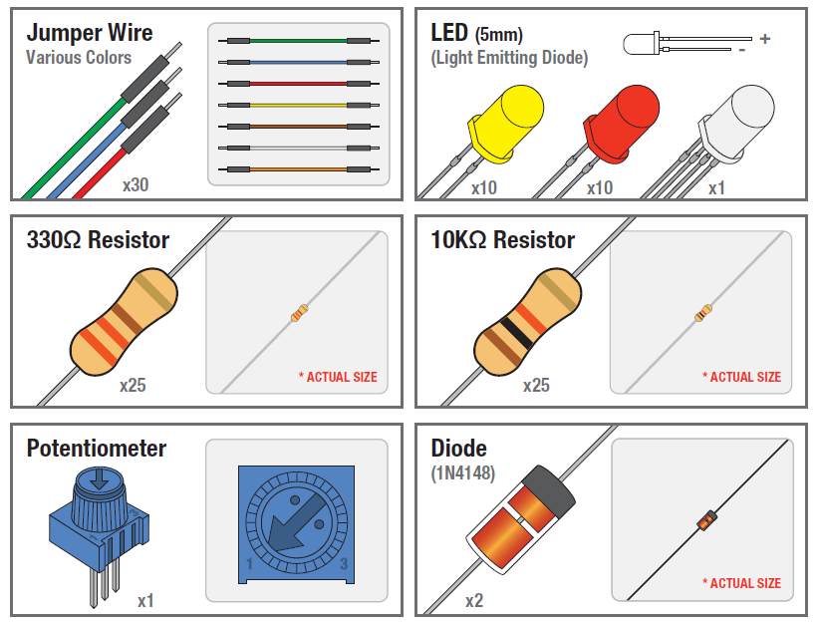
Components

Slide 16
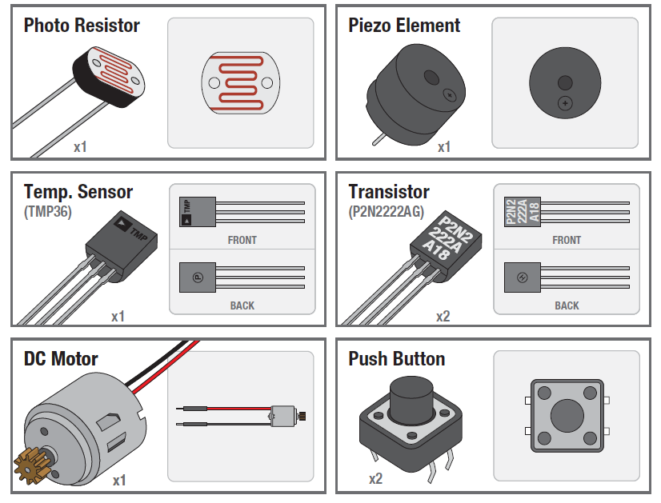
Components

